Slide 1
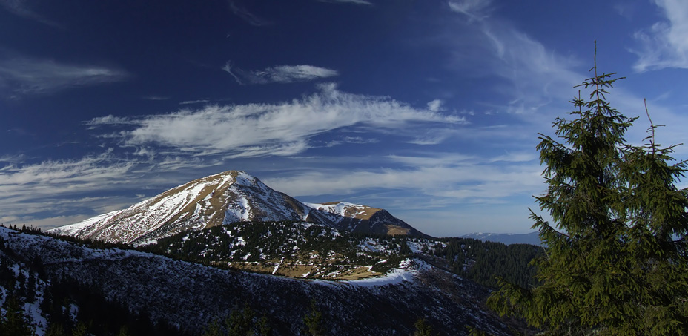
Гори Карпати

Slide 2
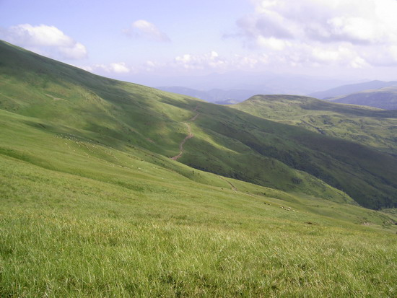
Область Українських Карпат розташована на південному заході країни. Вона простягаються завдовжки 280 км, завширшки – на 100-110 км. Площа гірської системи – понад 24 тис. км², а разом з Передкарпаттям і Закарпаттям – 37 тис. км².

Slide 3
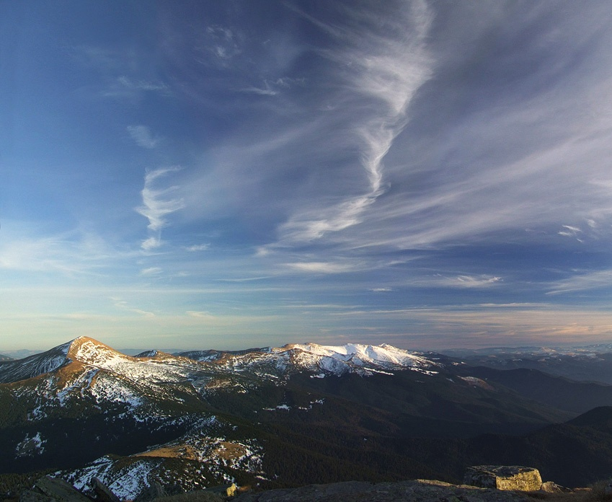
Найбільші вершини:
Говерла | Бребенескул | Піп-Іван | Петрос | Гутин Томнатик
2061м | 2035м | 2022м | 2020м | 2017м

Slide 4

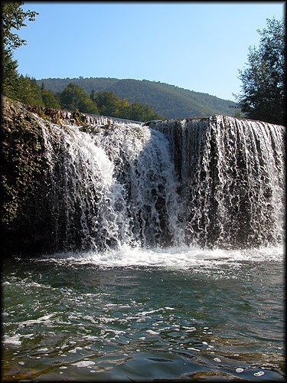
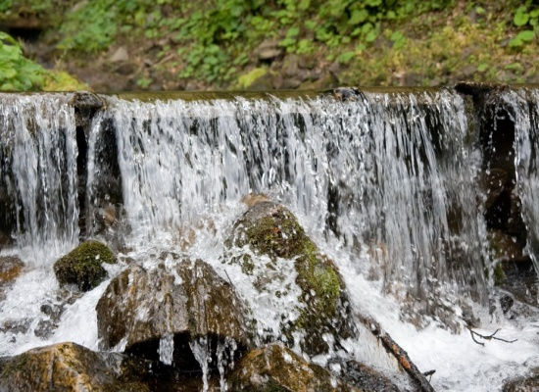
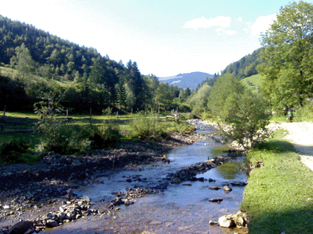
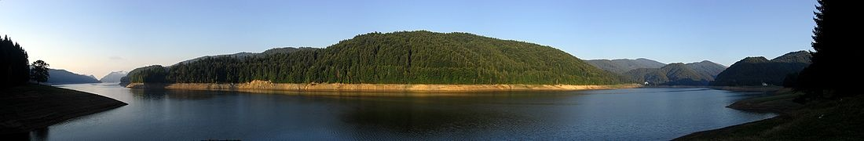
У Карпатах бере початок багато річок: Прут, Дністер, Тиса, Лімниця, Черемош, Латориця, Уж, Теребля, Бистриці Надвірнянська і Солотвинська. Течія їхня стрімка, вони несуть велику кількість уламкового матеріалу, який відкладають у своїй нижчій течії

Slide 5

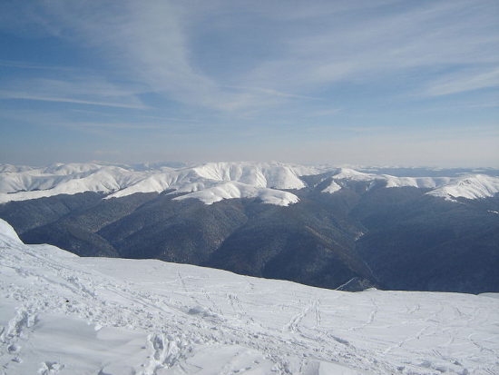
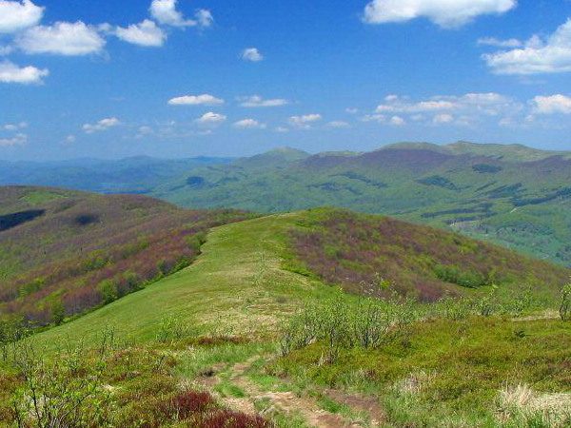
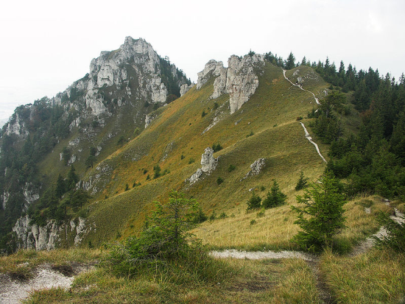
Клімат Карпат визначається географічним положенням гір та значною висотою над рівнем моря. Клімат Карпат дуже вологий з порівняно низькими річними температурами повітря.
Температура січня у Передкарпатті становить - 4°...-3°С, у Закарпатті – -2°С, а в горах – -6°...-12°С. Зима м'яка і багатосніжна. Зрідка бувають дуже холодні зими.
Середні температури липня в Передкарпатті становлять +18°С...+19°С, Закарпатті - +20°С, у горах - +7°...+13°С. Опадів у передгір'ях - 900 мм, у верхів'ях гір - до 2000 мм (с. Руська-Мокра, Тячівський район, Закарпатської області).

Slide 6

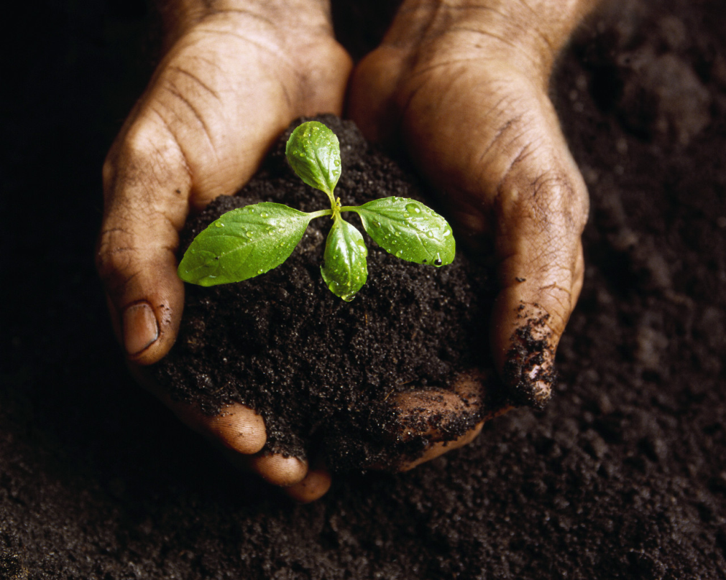
Грунт
Грунти у Карпатах різноманітні і відповідно до кліматичних умов розміщуються вертикальними поясами. В Передкарпатті сформувалися дерново-підзолисті грунти, вище 1200-1400 м – бурі гірсько-лісові грунти, на висоті 1500-1600м – сіро-бурі, вище 1600м (під субальпійськими луками) – гірсько-лучні.

Slide 7

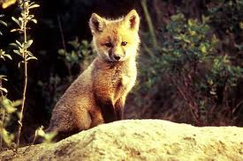
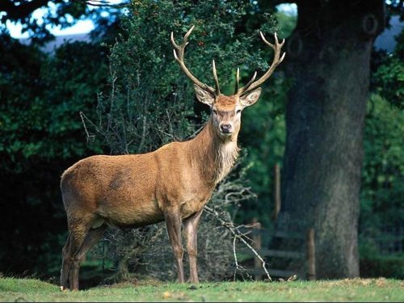
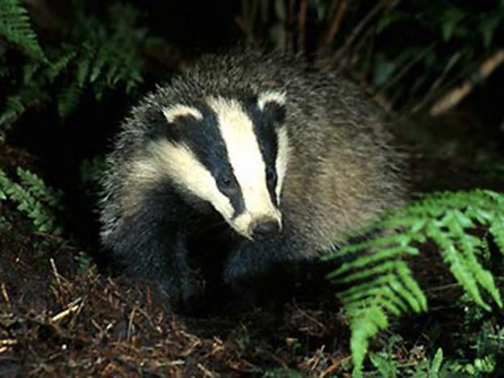
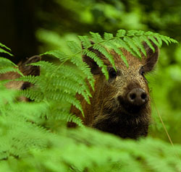
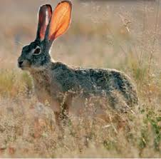
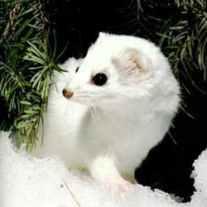
Тваринний світ
Самобутність природи Карпат зумовлює багатство і своєрідність фауни. Типовим представниками лісів є дикий кабан, козулі й благородні олені, заєць-русак, лисиця, лісова куниця, горностай. Рідкісними в Карпатах стали борсуки. Зменшилася і чисельність таких хижих звірів, як вовк, рись та дикий кіт.

Slide 8

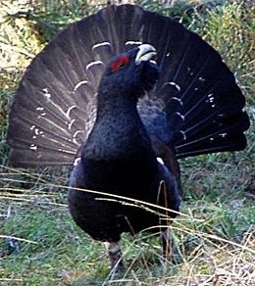
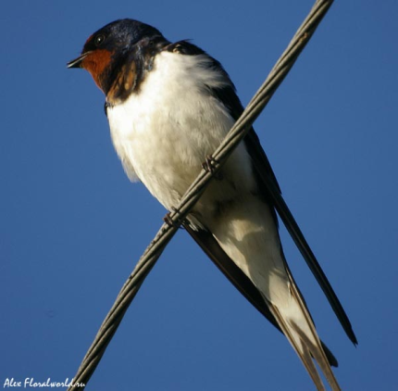
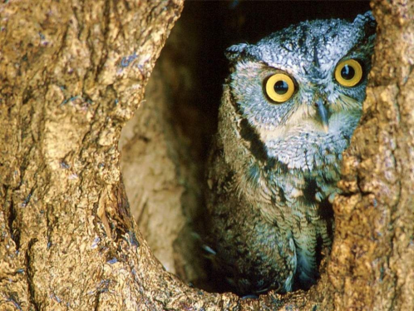
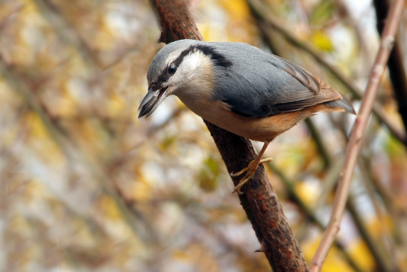
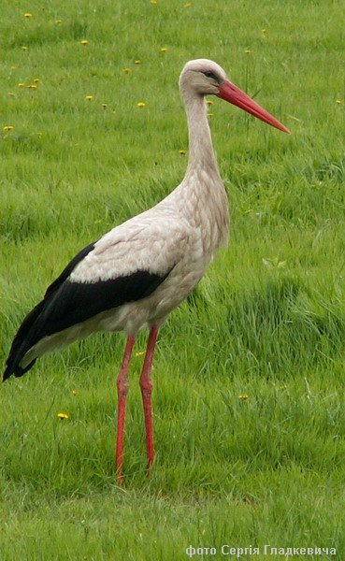
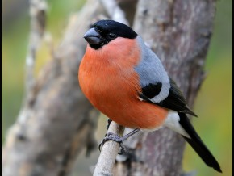
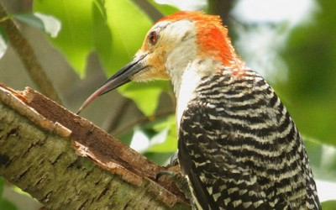
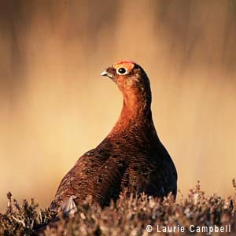
Птахи
У Карпатах багато птахів – ластівки, лелеки, шпаки, снігурі, омелюхи, пуночки, синиці, корольки, повзики, шишкарі, чижі, дятли, яструби, сови, сірі куріпки, тетереви і глухарі.

Slide 9
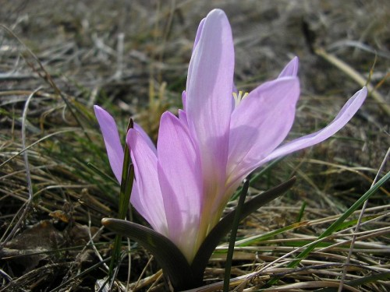
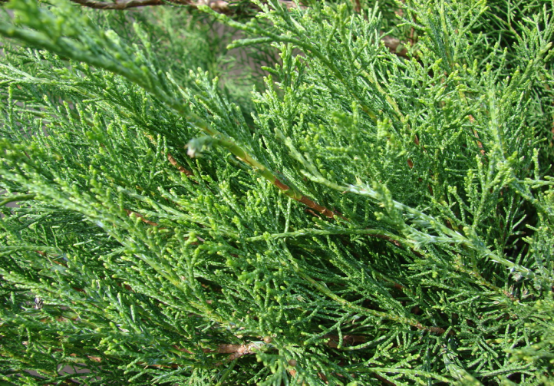
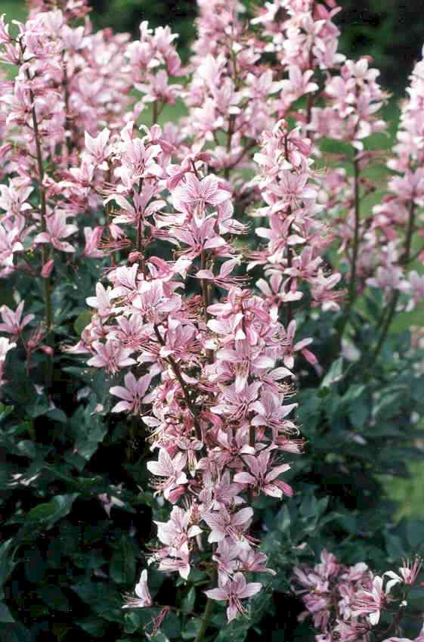
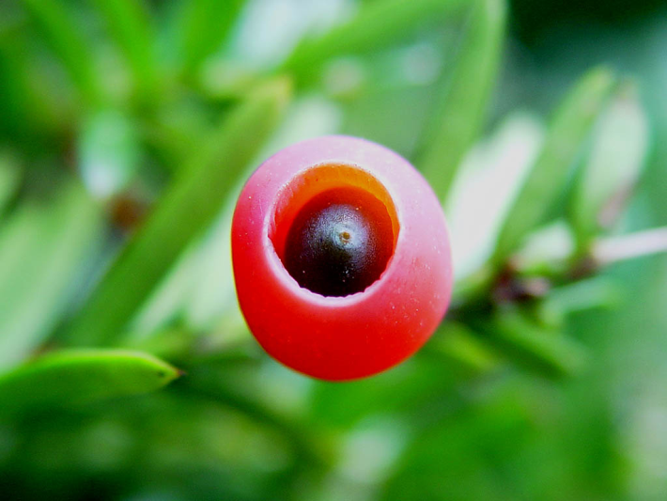
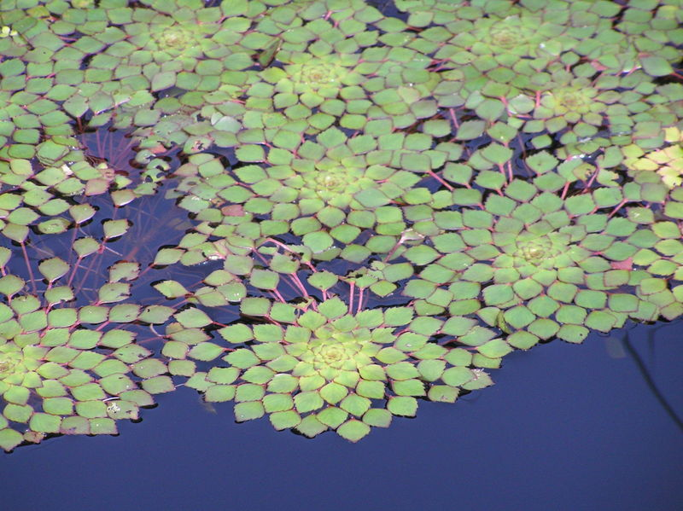
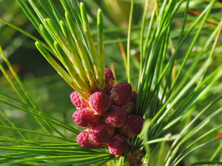
У Карпатах охороняються неогенові релікти: тис ягідний, водяний горіх плаваючий, сосна кедрова європейська, сосна звичайна,, ясенець білий, ковила найкрасивіша.

Slide 10
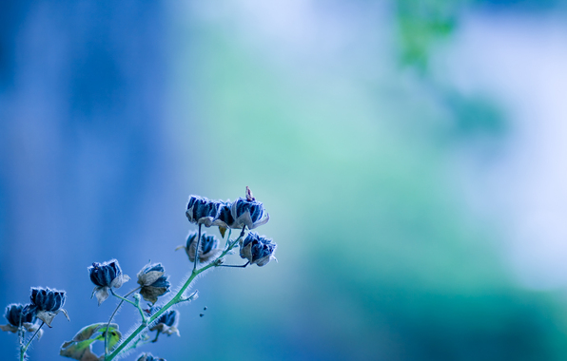
Гори Карпати – то унікальна й казкова місцевість, одна лиш згадка про яку гріє душу приємними спогадами чи бажанням відвідати гори. Гуцульська пісня, голос трембіти, запальний танок чи цікавий фестиваль у поєднанні з неповторними пейзажами навік закохають у себе кожного, хто хоч раз тут побував.

